Slide 1
СОВРЕМЕННЫЕ ОБЫЧНЫЕ СРЕДСТВА ПОРАЖЕНИЯ

Slide 3
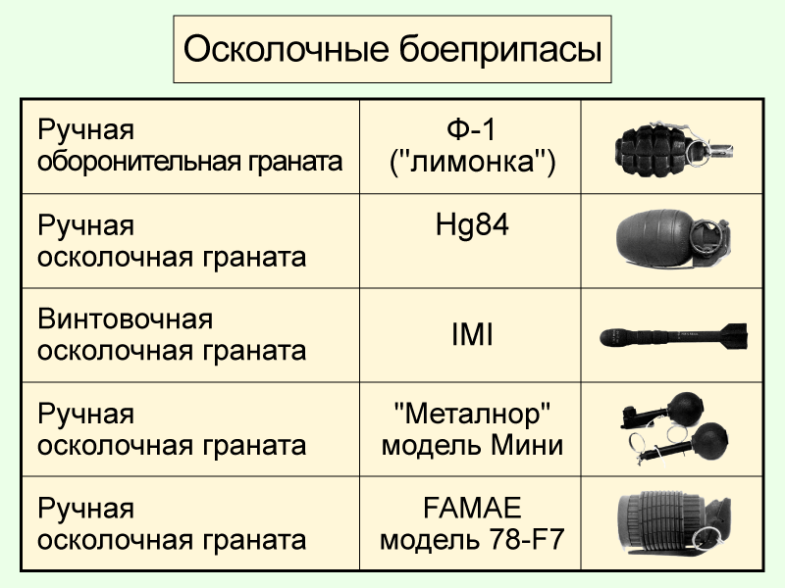

Slide 4
ШАРИКОВЫЕ ПРОТИВОПЕХОТНЫЕ БОМБЫ И МИНЫ
Могут быть размером от теннисного до футбольного мяча и содержать до 200 поражающих элементов размером 5-6 мм. Радиус поражения одной такой бомбы от 1,5 до 15 метров. Применяют в кассетах, содержащих 96 – 640 бомб. Радиус раз- лета поражающих элементов до 250 тыс. кв.метров.

Slide 5
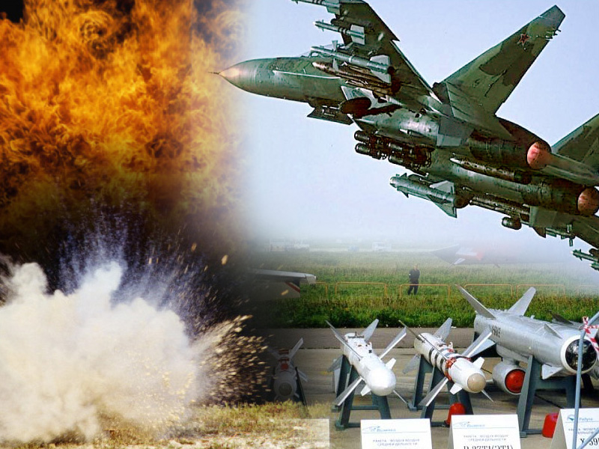
ФУГАСНЫЕ БОЕПРИПАСЫ

Slide 6
ПРЕДНАЗНАЧЕНЫ ДЛЯ ПОРАЖЕНИЯ УДАРНОЙ ВОЛНОЙ И ОСКОЛКАМИ БОЛЬШИХ НАЗЕМНЫХ ОБЪЕКТОВ (ПРОМЫШЛЕННЫЕ И АДМИНИСТРАТИВНЫЕ ЗДАНИЯ, ЖЕЛЕЗНОДОРОЖНЫЕ УЗЛЫ И Т.Д.). КАЛИБР ТАКОЙ БОМБЫ МОЖЕТ БЫТЬ ОТ 50 ДО 10000 КГ. ОСНОВНЫЕ СРЕДСТВА ДОСТАВКИ ФУГАСНЫХ АВИАБОМБ (ФАБ) – САМОЛЕТЫ.

Slide 7
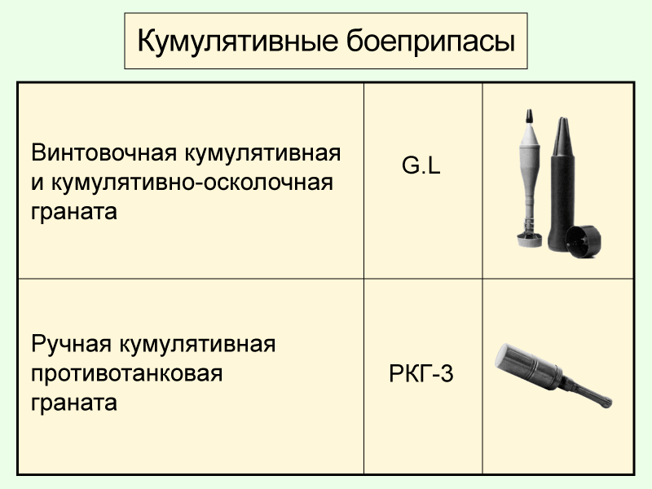

Slide 8
ПРЕДНАЗНАЧЕНЫ ДЛЯ ПОРАЖЕНИЯ БРОНИРОВАННЫХ ЦЕЛЕЙ.
ПРИНЦИП ДЕЙСТВИЯ – ПРОЖИГАНИЕ ПРЕГРАДЫ МОЩНОЙ СТРУЁЙ ГАЗОВ ВЫСОКОЙ ПЛЛОТНОСТИ С ТЕМПЕРАТУРОЙ
6000 -7000 ГРАДУСОВ.
СФОКУСИРОВАННЫЕ ПРОДУКТЫ ДЕТОНАЦИИ СПОСОБНЫ ПРОЖИГАТЬ ОТВЕРСТИЯ В БРОНЕВЫХ ПЕРЕКРЫТИЯХ ТОЛЩИНОЙ В НЕСКОЛЬКО ДЕСЯТКОВ САНТИМЕТРОВ.

Slide 9
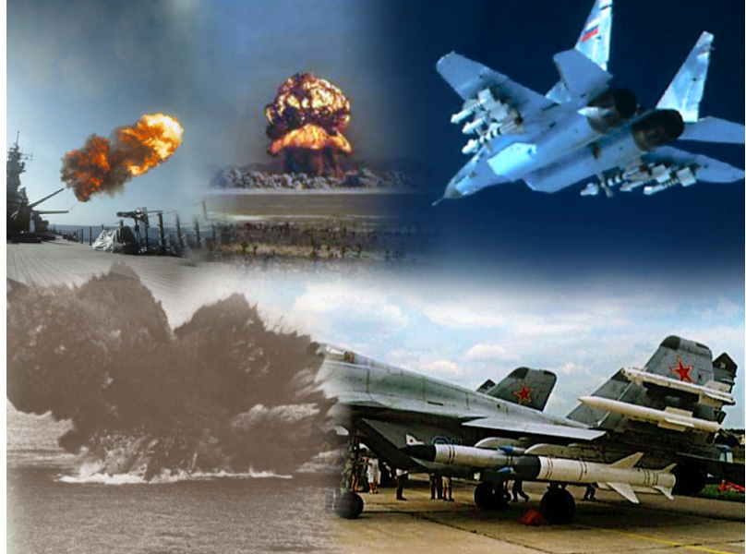
БЕТОНОБОЙНЫЕ БОЕПРИПАСЫ

Slide 10
ПРЕДНАЗНАЧЕНЫ ДЛЯ РАЗРУШЕНИЯ ВЗЛЕТНО-ПОСАДОЧНЫХ ПОЛОС АЭРОДРОМОВ И ДРУГИХ ОБЪЕКТОВ, ИМЕЮЩИХ БЕТОННОЕ ПОКРЫТИЕ.
БЕТОНОБОЙНАЯ БОМБА «ДЮРАНДАЛЬ» МАССОЙ 195 кг И ДЛИНОЙ 2,7 м, ИМЕЕТ МАССУ БЧ 100 кг. ОНА СПОСОБНА ПРОБИВАТЬ БЕТОННОЕ ПЕРЕКРЫТИЕ ТОЛШИНОЙ ДО 70 см. ПРОБИВ БЕТОН, БОМБА ВЗРЫВАЕТСЯ (ИНОГДА С ЗАМЕДЛЕНИЕМ), ОБРАЗУЯ ВОРОНКУ ГЛУБИНОЙ 2
И ДИАМЕТРОМ 5 МЕТРОВ.

Slide 11
БОЕПРИПАСЫ ОБЪЁМНОГО ВЗРЫВА
ПРЕДНАЗНАЧЕНЫ ДЛЯ ПОРАЖЕНИЯ ВОЗДУШНОЙ УДАРНОЙ ВОЛНОЙ И ОГНЁМ ЛЮДЕЙ, ЗДАНИЙ, СООРУЖЕНИЙ И ТЕХНИКИ. В НИХ ИСПОЛЬЗУЮТ ОСОБЫЕ ГАЗОВОЗДУШНЫЕ СМЕСИ. ПРИНЦИП ДЕЙСТВИЯ ЗАКЛЮЧАЕТСЯ В РАСПЫЛЕНИИ ТАКИХ СМЕСЕЙ В ВОЗДУХЕ С ПОСЛЕДУЮЩИМ ПОДРЫВОМ ОБРАЗО- ВАВШЕГОСЯ ОБЛАКА АЭРОЗОЛЕЙ. В РЕЗУЛЬТАТЕ ВЗРЫВА ВОЗНИКАЕТ ОГРОМНОЕ ДАВЛЕНИЕ.

Slide 12
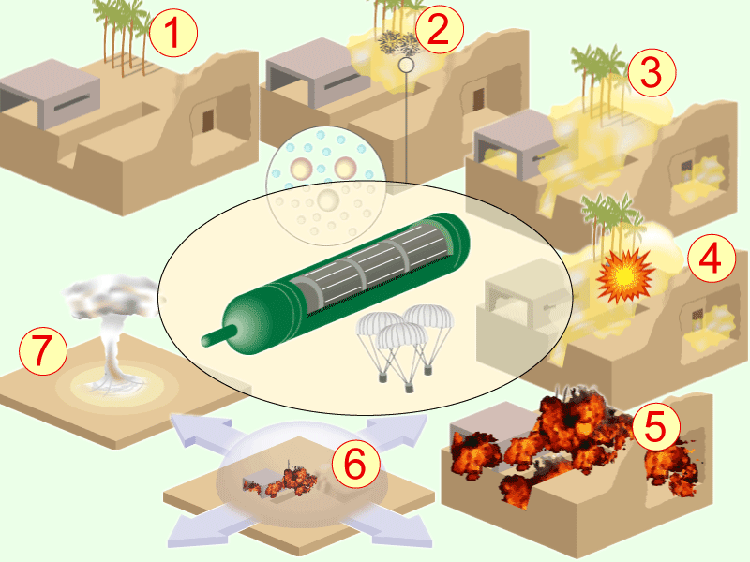

Slide 13
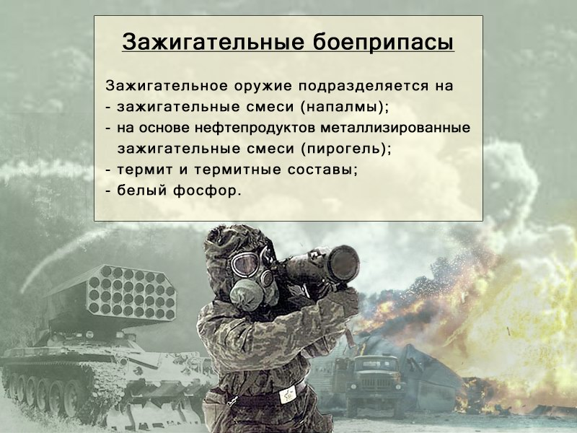

Slide 14
НАПАЛМЫ
Наиболее эффективной огнесмесью счита-ется НАПАЛМ. Он состоит из бензина (90 -97%) и порошка-загустителя (3 – 10%). Напалм хорошо воспламеняется даже на влажных поверхностях, способен создавать высокотемпературный очаг (1000 – 1200 град.) с длительностью горения 5 – 10 мин. Он легче воды, поэтому плавает на её поверхности, сохраняя при этом способность гореть.

Slide 15
Металлизированные зажигательные смеси
«Электрон» - сплав магния(96%) и алюминия(3%) и других элементов воспламеняется при 600 град. И горит ослепительно белым или голубоватым пламенем, достигая температуры 2800 град. Его применяют для изготовления корпусов зажигательных авиабомб.

Slide 16
ТЕРМИТНЫЕ СОСТАВЫ
Спрессованный порошок алюминия и окислов тугоплавких металлов. Горящий термит разогревается до 3000 градусов. При такой температуре растрескивается бетон и кирпич, горит сталь.

Slide 17
БЕЛЫЙ ФОСФОР
Представляет собой полупрозрачное твердое вещество, похожее на воск. Он способен самовоспламеняться, соединя- ясь с кислородом воздуха. Температура пламени при этом составляет 900 – 1200 градусов. Используют в основном как воспламенитель напалма и дымообразую- щее средство.

Slide 18
При попадании огнесмеси на средства индивидуальной защиты или одежду:
Одежду или защитный костюм надо быстро сбросить;
Небольшое количество зажигательного вещества на одежде или открытом участке кожи плотно накрыть рукавами, полой одежды, дёрном, грунтом, песком, илом и т.д.;
Нельзя бежать, т.к. это усилит процесс горения и приведет к более тяжелому поражению;
Если на человека попало большое количество огнесмеси, то на него набрасывают накидку, куртку, мешковину и прижимают к земле. Если рядом водоём – необходимо погрузиться в воду, не снимая одежды;
Для тушения напалма на пострадавшем нельзя использовать огнетушитель.

Slide 19
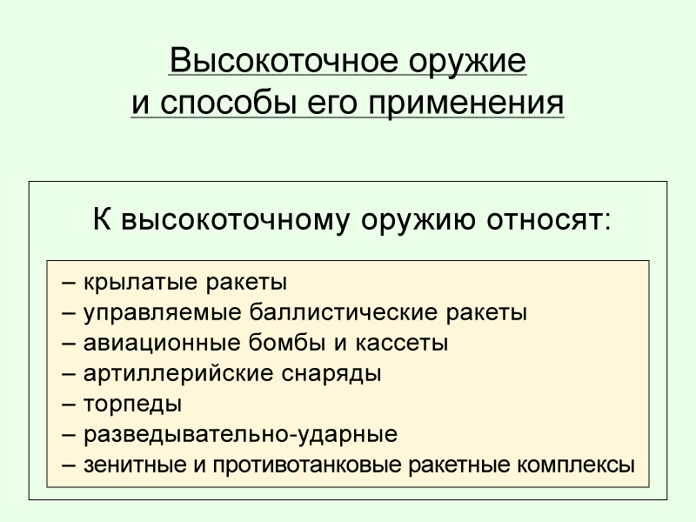

Slide 20
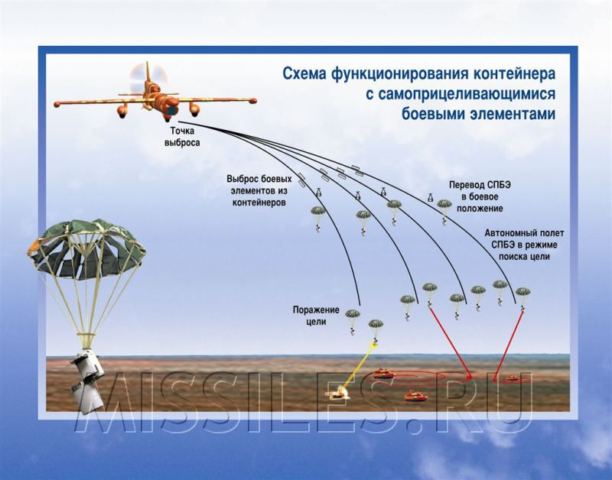

Slide 21
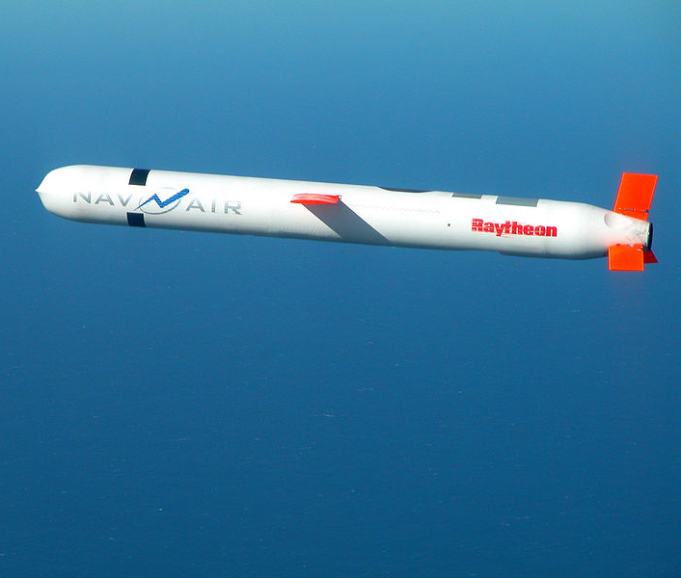
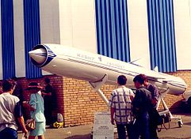
Крыла́тая раке́та — как правило, беспилотный летательный аппарат однократного запуска, оснащённый крыльями, системой наведения и воздушно-реактивным двигателем. При этом существовали конструкции, и имеющие ракетные двигатели, и управляемые пилотами-смертниками. Устаревшие названия — самолёт-снаряд, планирующая бомба.
Крылатая ракета «Томагавк» США в полёте
ПКР П-800 «О́никс», Россия

Slide 22
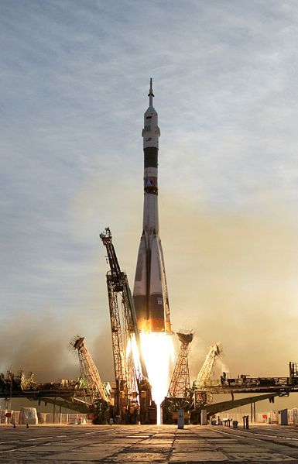
Баллистическая ракета
разновидность ракетного оружия. Большую часть полёта совершает по баллистической траектории, то есть находится в неуправляемом движении.
По области применения баллистические ракеты делятся на стратегические и тактические. Часто можно встретить разделение ракет по дальности полёта, хотя никакой общепринятой стандартной классификации ракет по дальности нет.
Баллистические ракеты малой дальности (до 1000 километров).
Баллистические ракеты средней дальности (от 1000 до 5500 километров).
Межконтинентальные баллистические ракеты (свыше 5500 километров).
Межконтинентальные ракеты и ракеты средней дальности часто используют в качестве стратегических и оснащают ядерными боеголовками. Их преимуществом перед самолётами является малое время подлёта (менее получаса при межконтинентальной дальности) и бо́льшая скорость головной части, что сильно затрудняет их перехват даже современной системой ПРО.

Slide 23
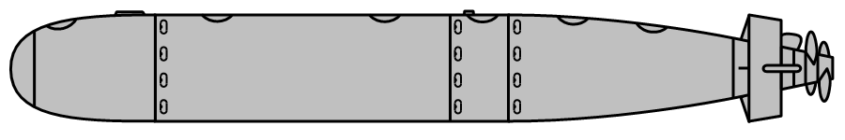
Mark-35 (Mk-35) — первая торпеда ВМФ США с активным самонаведением. Использовалась в ВМС США начиная с 1949 года.

Slide 24
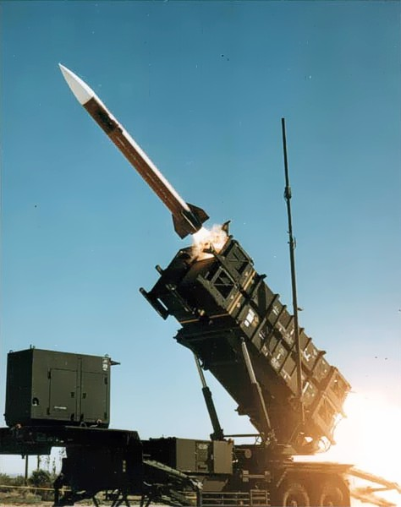
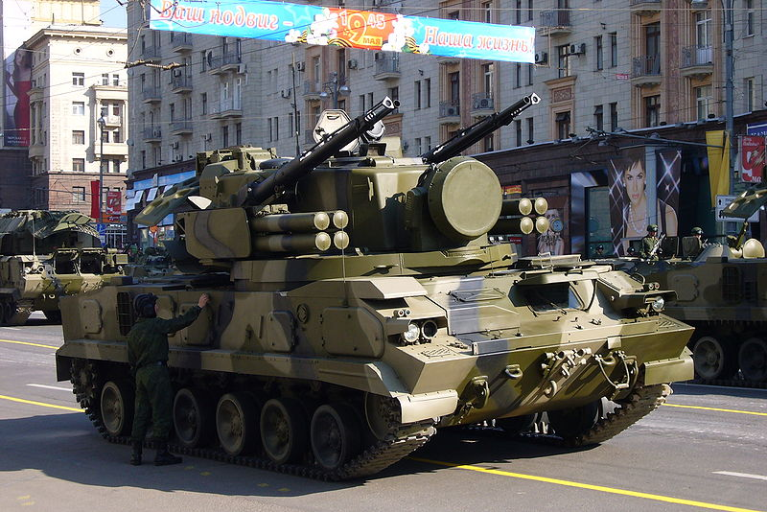
Зенитные ракетные комплексы
MIM-104 «Пэтриот» (англ. MIM-104 Patriot, перевод с английского — Патриот) — зенитный ракетный комплекс, используемый армией США и их союзниками.
2К22 «Тунгу́ска» (индекс ГРАУ — 2С6 и 2С6М) — советский и российский зенитный ракетно-пушечный комплекс (ЗРПК), зенитная самоходная установка (ЗСУ) разработки Тульского КБ Приборостроения.
Название получил от притока Енисея — реки Тунгуски, аналогично ЗСУ-23-4 «Шилка».

Slide 25
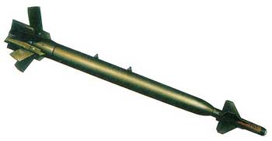
Авиационные управляемые бомбы
GBU-28 BUNKER BUSTER. Управляемая авиационная бомба GBU-28 (Guided Bomb Unit) была разработана для уничтожения укрепленных иракских командных пунктов, расположенных глубоко под землей. Бомба оснащена лазерной системой наведения. Корпус изготавливается из артиллерийских стволов.

Slide 26
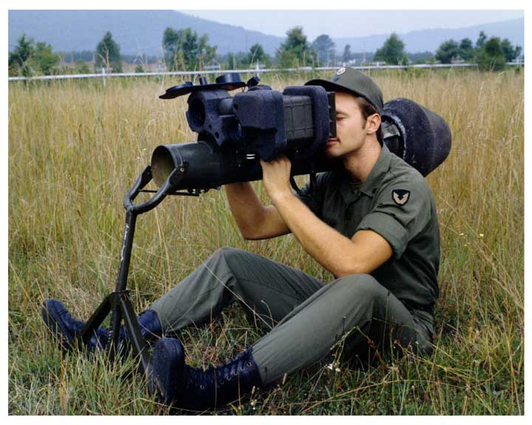
ПТУР
ПТУР — противотанковая управляемая ракета. Прежнее наименование — ПТУРС — «противотанковый управляемый реактивный снаряд».
ПТУР представляет твердотопливную ракету, способную корректировать траекторию полета по командам оператора или собственной ГСН. БЧ кумулятивная, сейчас наметилась тенденция применения тандемной БЧ.

